Slide 1
সবাইকে লাল গোলাপের শুভেচ্ছা

Slide 2
পরিচিতি
শিক্ষক পরিচিতি
পাঠ পরিচিতি
মোঃ শহিদুল ইসলাম
সহকারি শিক্ষক
মথুরাপুর সরকারি প্রাথমিক বিদ্যালয়
শ্রেণিঃ ৩য়
বিষয়ঃ প্রাথমিক গণিত
পাঠের শিরোনামঃ গড়
পাঠ্যাংশঃ গড়
সময়ঃ ৪০ মিনিট
তারিখঃ ১১-০৩-২০২০ ইং

Slide 3
শিখনফলঃ
*১৬.১.১ গড় কি তা বলতে পারবে।
* ১৬.১.২ গড় নিণর্‍্য করতে পারবে।

Slide 4
আবেগ সৃষ্টি
সংখ্যার ছড়ার মাধ্যমে

Slide 5
ধর তোমরা তিন জন বন্ধু আছো এক জন বন্ধুর নিকট ৩টি আপেল, অন্য এক জন বন্ধুর নিকট ২টি আপেল অপর জনের নিকট ১ টি আপেল আছে।এখন বলব ৩ জন মিলে মোট কয়টি আপেল হলো।শিক্ষাথীরা বলবে মোট ৬ টি আপেল হলো।এখন বলবো ৩ জন বন্ধুকে সমান ভাগে ভাগ করে দাও। তারা বলবে স্যার ২ টি করে পাবে।

Slide 6
আজকের পাঠ
গড়

Slide 7
বাস্তব পর্যায়
আমি বাস্তবে ৬ জন শিক্ষার্থী সামনে ডেকে এনে ৩ টি ফাইলে রাখব ।
*১ম ফাইলে থাকবে ২ জন।
*২য় ফাইলে থাকবে ৩ জন।
*৩য় ফাইলে থাকবে ১ জন।
তারপর সবাইকে একত্র করে বলব মোট কত হয়েছে।শিক্ষার্থীরা বলবে ৬ জন স্যার।এখন ২ টি ভাগে ভাগ করে বলব প্রতি ভাগে কত আছে।তারা বলবে ৩ জন স্যার।আবার ৩ টি ভাগে ভাগ করে বলব এবার কত হয়েছে।তারা বলবে ২ জন স্যার।এভাবে বাস্তবে গড়ের ধারনা দিব।

Slide 8
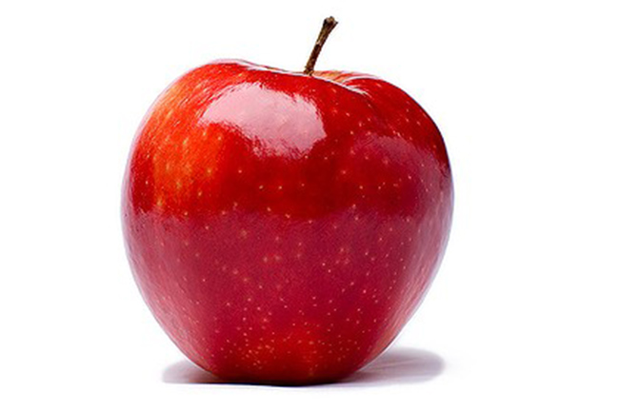

Slide 9
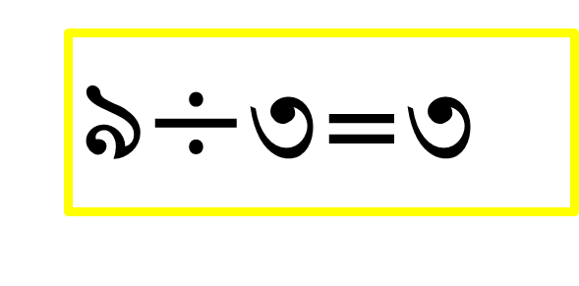
৯$÷$৩=৩
গড় = রাশিগুলোর যোগফল $÷$ রাশিগুলোর সংখ্যা

Slide 10
এখন আমরা জানবো গড় কী ? রাশিগুলোর যোগফলকে রাশিগুলোর সংখ্যা দারা ভাগ করে যে মান পাওয়া যায় তাকে রাশিগুলোর গড় বলে।
এখন আমরা গড় নির্ণয় করব।
*৪,৩,৭,৫,৬ এর গড় কত।
সমাধানঃযোগফলঃ ৪+৩+৭+৫+৬=২৫
গড়ঃ২৫ $÷$৫=৫
এখন আমরা বই এর ৯০ পৃষ্ঠা বের করব.২ নং ও ৩ নং অংকটি কর।

Slide 11
একক কাজ
নিজে কর
*৭,১৩,১০ এর গড় কত ?
* মিনা,রাজু ও রনির বয়স যথাক্রমে ২২,২৬,১২ বছর হলে তাদের গড় বয়স কত ?

Slide 12
দলীয় কাজ
জবা দলঃ ৩,৫,৪,৮ এর গড় কত?
গোলাপ দলঃ গড় নির্ণয়ের সূত্র লিখ।

Slide 13
মূল্যায়ন
১। গড় কী?
২.১০,৮,১২,৫,১৫,১৬ এর গড় কত?

Slide 14
কর্ম অনুশীলনঃ
*বই এর ৯০ পৃষ্ঠার ৪ নং অংক সমাধান করে নিয়ে এস।

Slide 15
ধন্যবাদ
আবার দেখা হবে।

